Slide 1
Massaspectrum - analyse

Slide 2
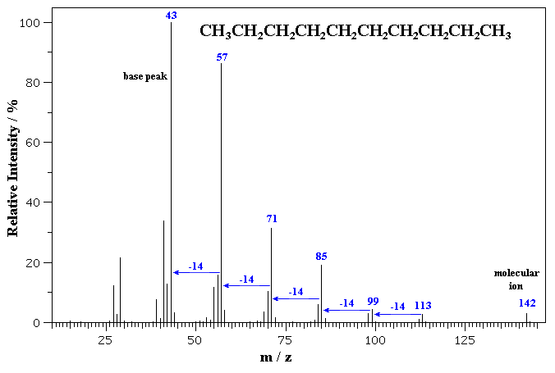
Massaspectrum van een koolwaterstof

Slide 3
Massaspectrum van een koolwaterstof
Wat is de molecuulformule?

Slide 4
Massaspectrum van een koolwaterstof
Wat is de molecuulformule?

Slide 5
Massaspectrum van een koolwaterstof
Wat is de molecuulformule?
C₁₀H₂₂
C₁₀H₂₂⁺

Slide 6
Massaspectrum van C₁₀H₂₂
Wat is de molecuulformule?
Er bestaan 25 isomeren van C₁₀H₂₂.
C₁₀H₂₂⁺

Slide 7
Massaspectrum van C₁₀H₂₂
Wat is de molecuulformule?
Er bestaan 25 isomeren van C₁₀H₂₂.
Zoek twee isomeren waarvan dit
het spectrum kan zijn.
C₁₀H₂₂⁺

Slide 8
Massaspectrum van C₁₀H₂₂
Wat is de molecuulformule?
Er bestaan 25 isomeren van C₁₀H₂₂.
Zoek twee isomeren waarvan dit
het spectrum kan zijn.
Zoek twee isomeren waarvan dit
het spectrum niet kan zijn.
C₁₀H₂₂⁺

Slide 9
Massaspectrum van C₁₀H₂₂
Decaan
CH₃—CH₂—CH₂—CH₂—CH₂—CH₂—CH₂—CH₂—CH₂—CH₃
C₁₀H₂₂⁺

Slide 10
Massaspectrum van C₁₀H₂₂
Decaan
CH₃—CH₂—CH₂—CH₂—CH₂—CH₂—CH₂—CH₂—CH₂—CH₃
Kunnen al deze fragmenten ontstaan?
29
C₁₀H₂₂⁺

Slide 11
Massaspectrum van C₁₀H₂₂
Decaan
CH₃—CH₂—CH₂—CH₂—CH₂—CH₂—CH₂—CH₂—CH₂—CH₃
Kunnen al deze fragmenten ontstaan?
Kijk naar de massa’s van de fragmenten.
29
C₁₀H₂₂⁺

Slide 12
Massaspectrum van C₁₀H₂₂
Decaan
CH₃—CH₂—CH₂—CH₂—CH₂—CH₂—CH₂—CH₂—CH₂—CH₃
Kunnen al deze fragmenten ontstaan?
Kijk naar de massa’s van de fragmenten.
Kijk naar de verschillen tussen de massa’s.
29
C₁₀H₂₂⁺

Slide 13
Massaspectrum van C₁₀H₂₂
Decaan
CH₃—CH₂—CH₂—CH₂—CH₂—CH₂—CH₂—CH₂—CH₂—CH₃
Kunnen al deze fragmenten ontstaan?
Kijk naar de massa’s van de fragmenten.
Kijk naar de verschillen tussen de massa’s.
29
-14
-29
C₁₀H₂₂⁺

Slide 14
Massaspectrum van C₁₀H₂₂
Decaan
CH₃—CH₂—CH₂—CH₂—CH₂—CH₂—CH₂—CH₂—CH₂—CH₃
29
-29
C₁₀H₂₂⁺

Slide 15
Massaspectrum van C₁₀H₂₂
Decaan
CH₃—CH₂—CH₂—CH₂—CH₂—CH₂—CH₂—CH₂—CH₂—CH₃
29
CH₂ C₂H₅
-29
C₁₀H₂₂⁺

Slide 16
Massaspectrum van C₁₀H₂₂
Decaan
CH₃—CH₂—CH₂—CH₂—CH₂—CH₂—CH₂—CH₂—CH₂—CH₃
29 u 113 u
29
CH₂ C₂H₅
-29
C₁₀H₂₂⁺

Slide 17
Massaspectrum van C₁₀H₂₂
Decaan
CH₃—CH₂—CH₂—CH₂—CH₂—CH₂—CH₂—CH₂—CH₂—CH₃
29 u 113 u
29
CH₂ C₂H₅
7
-29
C₂H₅⁺
C₃H₇⁺
C₄H₉⁺
C₅H₁₁⁺
C₆H₁₃⁺
C₇H₁₅⁺
C₈H₁₇⁺
C₁₀H₂₂⁺

Slide 18
Massaspectrum van C₁₀H₂₂
Decaan
CH₃—CH₂—CH₂—CH₂—CH₂—CH₂—CH₂—CH₂—CH₂—CH₃
29
CH₂ C₂H₅
-29
C₁₀H₂₂⁺

Slide 19
Massaspectrum van C₁₀H₂₂
Decaan
CH₃—CH₂—CH₂—CH₂—CH₂—CH₂—CH₂—CH₂—CH₂—CH₃
29
CH₂ C₂H₅
-29
C₁₀H₂₂⁺

Slide 20
Massaspectrum van C₁₀H₂₂
Decaan
CH₃—CH₂—CH₂—CH₂—CH₂—CH₂—CH₂—CH₂—CH₂—CH₃
29
CH₂ C₃H₇
-43
C₁₀H₂₂⁺

Slide 21
Massaspectrum van C₁₀H₂₂
Decaan
CH₃—CH₂—CH₂—CH₂—CH₂—CH₂—CH₂—CH₂—CH₂—CH₃
43 u 99 u
29
CH₂ C₃H₇
-43
C₁₀H₂₂⁺

Slide 22
Massaspectrum van C₁₀H₂₂
Decaan
CH₃—CH₂—CH₂—CH₂—CH₂—CH₂—CH₂—CH₂—CH₂—CH₃
43 u 99 u
29
CH₂ C₃H₇
-43
C₂H₅⁺
C₃H₇⁺
C₄H₉⁺
C₅H₁₁⁺
C₆H₁₃⁺
C₇H₁₅⁺
C₈H₁₇⁺
C₁₀H₂₂⁺

Slide 23
Massaspectrum van C₁₀H₂₂
Decaan
CH₃—CH₂—CH₂—CH₂—CH₂—CH₂—CH₂—CH₂—CH₂—CH₃
29
-57
C₁₀H₂₂⁺

Slide 24
Massaspectrum van C₁₀H₂₂
Decaan
CH₃—CH₂—CH₂—CH₂—CH₂—CH₂—CH₂—CH₂—CH₂—CH₃
57 u 85 u
29
-57
C₁₀H₂₂⁺

Slide 25
Massaspectrum van C₁₀H₂₂
Decaan
CH₃—CH₂—CH₂—CH₂—CH₂—CH₂—CH₂—CH₂—CH₂—CH₃
57 u 85 u
29
-57
C₂H₅⁺
C₃H₇⁺
C₄H₉⁺
C₅H₁₁⁺
C₆H₁₃⁺
C₇H₁₅⁺
C₈H₁₇⁺
C₁₀H₂₂⁺

Slide 26
Massaspectrum van C₁₀H₂₂
Decaan
CH₃—CH₂—CH₂—CH₂—CH₂—CH₂—CH₂—CH₂—CH₂—CH₃
-71
29
C₁₀H₂₂⁺

Slide 27
Massaspectrum van C₁₀H₂₂
Decaan
CH₃—CH₂—CH₂—CH₂—CH₂—CH₂—CH₂—CH₂—CH₂—CH₃
71 u 71 u
-71
29
C₁₀H₂₂⁺

Slide 28
Massaspectrum van C₁₀H₂₂
Decaan
CH₃—CH₂—CH₂—CH₂—CH₂—CH₂—CH₂—CH₂—CH₂—CH₃
71 u 71 u
-71
29
C₂H₅⁺
C₃H₇⁺
C₄H₉⁺
C₅H₁₁⁺
C₆H₁₃⁺
C₇H₁₅⁺
C₈H₁₇⁺
C₁₀H₂₂⁺

Slide 29
Massaspectrum van C₁₀H₂₂
Decaan
CH₃—CH₂—CH₂—CH₂—CH₂—CH₂—CH₂—CH₂—CH₂—CH₃
Alle fragmentionen die bij de pieken horen,
kunnen ontstaan uit de isomeer decaan.
29
C₂H₅⁺
C₃H₇⁺
C₄H₉⁺
C₅H₁₁⁺
C₆H₁₃⁺
C₇H₁₅⁺
C₈H₁₇⁺
C₁₀H₂₂⁺

Slide 30
Massaspectrum van C₁₀H₂₂
2-methylnonaan
CH₃—CH₂—CH₂—CH₂—CH₂—CH₂—CH₂—CH—CH₃
I
CH₃
29
C₁₀H₂₂⁺

Slide 31
Massaspectrum van C₁₀H₂₂
2-methylnonaan
CH₃—CH₂—CH₂—CH₂—CH₂—CH₂—CH₂—CH—CH₃
I
CH₃
29 u 113 u
29
7
C₂H₅⁺
C₃H₇⁺
C₄H₉⁺
C₅H₁₁⁺
C₆H₁₃⁺
C₇H₁₅⁺
C₈H₁₇⁺
C₁₀H₂₂⁺

Slide 32
Massaspectrum van C₁₀H₂₂
2-methylnonaan
CH₃—CH₂—CH₂—CH₂—CH₂—CH₂—CH₂—CH—CH₃
I
CH₃
43 u 99 u
29
C₂H₅⁺
C₃H₇⁺
C₄H₉⁺
C₅H₁₁⁺
C₆H₁₃⁺
C₇H₁₅⁺
C₈H₁₇⁺
C₁₀H₂₂⁺

Slide 33
Massaspectrum van C₁₀H₂₂
2-methylnonaan
CH₃—CH₂—CH₂—CH₂—CH₂—CH₂—CH₂—CH—CH₃
I
CH₃
57 u 85 u
29
C₂H₅⁺
C₃H₇⁺
C₄H₉⁺
C₅H₁₁⁺
C₆H₁₃⁺
C₇H₁₅⁺
C₈H₁₇⁺
C₁₀H₂₂⁺

Slide 34
Massaspectrum van C₁₀H₂₂
2-methylnonaan
CH₃—CH₂—CH₂—CH₂—CH₂—CH₂—CH₂—CH—CH₃
I
CH₃
71 u 71 u
29
C₂H₅⁺
C₃H₇⁺
C₄H₉⁺
C₅H₁₁⁺
C₆H₁₃⁺
C₇H₁₅⁺
C₈H₁₇⁺
C₁₀H₂₂⁺

Slide 35
Massaspectrum van C₁₀H₂₂
2-methylnonaan
CH₃—CH₂—CH₂—CH₂—CH₂—CH₂—CH₂—CH—CH₃
I
CH₃
Alle fragmentionen die bij de pieken
horen, kunnen ontstaan uit de isomeer
2-methylnonaan.
29
C₂H₅⁺
C₃H₇⁺
C₄H₉⁺
C₅H₁₁⁺
C₆H₁₃⁺
C₇H₁₅⁺
C₈H₁₇⁺
C₁₀H₂₂⁺

Slide 36
Massaspectrum van C₁₀H₂₂
2,7-dimethyloctaan
CH₃—CH—CH₂—CH₂—CH₂—CH₂—CH—CH₃
I I
CH₃ CH₃
29
C₁₀H₂₂⁺

Slide 37
Massaspectrum van C₁₀H₂₂
2,7-dimethyloctaan
CH₃—CH—CH₂—CH₂—CH₂—CH₂—CH—CH₃
I I
CH₃ CH₃
29
CH₂ C₂H₅
-29
C₁₀H₂₂⁺

Slide 38
Massaspectrum van C₁₀H₂₂
2,7-dimethyloctaan
CH₃—CH—CH₂—CH₂—CH₂—CH₂—CH—CH₃
I I
CH₃ CH₃
29
CH₂ C₂H₅
-29
-29
C₁₀H₂₂⁺

Slide 39
Massaspectrum van C₁₀H₂₂
2,7-dimethyloctaan
CH₃—CH—CH₂—CH₂—CH₂—CH₂—CH—CH₃
I I
CH₃ CH₃
Bij deze isomeer kan C₂H₅ niet worden afgesplitst.
De fragmentionen die horen bij de pieken 29 u en
113 u kunnen niet ontstaan.
Dit spectrum kan niet van 2,7-dimethyloctaan zijn.
29
CH₂ C₂H₅
-29
C₁₀H₂₂⁺

Slide 40
Massaspectrum van C₁₀H₂₂
5-methylnonaan
CH₃—CH₂—CH₂—CH₂—CH—CH₂—CH₂—CH₂—CH₃
I
CH₃
29
C₁₀H₂₂⁺

Slide 41
Massaspectrum van C₁₀H₂₂
5-methylnonaan
CH₃—CH₂—CH₂—CH₂—CH—CH₂—CH₂—CH₂—CH₃
I
CH₃
C₅H₁₁
-71
29
C₁₀H₂₂⁺

Slide 42
Massaspectrum van C₁₀H₂₂
5-methylnonaan
CH₃—CH₂—CH₂—CH₂—CH—CH₂—CH₂—CH₂—CH₃
I
CH₃
C₅H₁₁
-71
29
C₁₀H₂₂⁺

Slide 43
Massaspectrum van C₁₀H₂₂
5-methylnonaan
CH₃—CH₂—CH₂—CH₂—CH—CH₂—CH₂—CH₂—CH₃
I
CH₃
Bij deze isomeer kan C₅H₁₁ niet worden afgesplitst.
Het fragmention dat hoort bij de piek van 71 u kan
niet ontstaan.
Dit spectrum kan niet van 5-methylnonaan zijn.
C₅H₁₁
-71
29
C₁₀H₂₂⁺

Slide 44
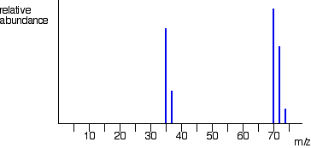
Massaspectrum van chloor

Slide 45
Massaspectrum van chloor
Wat zijn de formules van deeltjes die
horen bij de pieken?

Slide 46
Massaspectrum van chloor
Wat zijn de formules van deeltjes die
horen bij de pieken?
Cl⁺
Cl₂⁺

Slide 47
Massaspectrum van chloor
Wat zijn de formules van deeltjes die
horen bij de pieken?
³⁵Cl⁺
³⁷Cl⁺
Cl⁺
Cl₂⁺

Slide 48
Massaspectrum van chloor
Wat zijn de formules van deeltjes die
horen bij de pieken?
³⁵Cl-³⁵Cl⁺
³⁵Cl⁺
³⁷Cl-³⁵Cl⁺
³⁷Cl⁺
³⁷Cl-³⁷Cl⁺
Cl⁺
Cl₂⁺

Slide 49
Massaspectrum van chloor
Wat zijn de formules van deeltjes die
horen bij de pieken?
³⁵Cl-³⁵Cl⁺
³⁵Cl⁺
³⁷Cl-³⁵Cl⁺
Binas tabel 25:
³⁵Cl : ³⁷Cl = 3 : 1
³⁷Cl⁺
³⁷Cl-³⁷Cl⁺
Cl₂⁺

Slide 50
Massaspectrum van chloor
Wat zijn de formules van deeltjes die
horen bij de pieken?
³⁵Cl-³⁵Cl⁺
³⁵Cl⁺
³⁷Cl-³⁵Cl⁺
Fragmentatie:
Cl₂⁺ $→$ Cl⁺ + Cl
³⁷Cl⁺
³⁷Cl-³⁷Cl⁺
Cl₂⁺

Slide 51
Massaspectrum van chloor
Wat zijn de formules van deeltjes die
horen bij de pieken?
⁷⁰
⁷²
⁷⁴
³⁵Cl-³⁵Cl⁺
³⁵Cl⁺
³⁷Cl-³⁵Cl⁺
³⁷Cl⁺
³⁷Cl-³⁷Cl⁺
Cl₂⁺

Slide 52
Massaspectrum van chloor
Wat zijn de formules van deeltjes die
horen bij de pieken?
⁷⁰
⁷²
⁷⁴
³⁵Cl₂⁺
³⁵Cl⁺
³⁵Cl³⁷Cl⁺
³⁷Cl⁺
³⁷Cl₂⁺
Cl₂⁺

Slide 53
Massaspectrum van chloor
Wat zijn de formules van deeltjes die
horen bij de pieken?
³⁵Cl₂⁺
³⁵Cl⁺
³⁵Cl³⁷Cl⁺
3 : 1
9 : 6 : 1
³⁷Cl⁺
³⁷Cl₂⁺

Slide 54
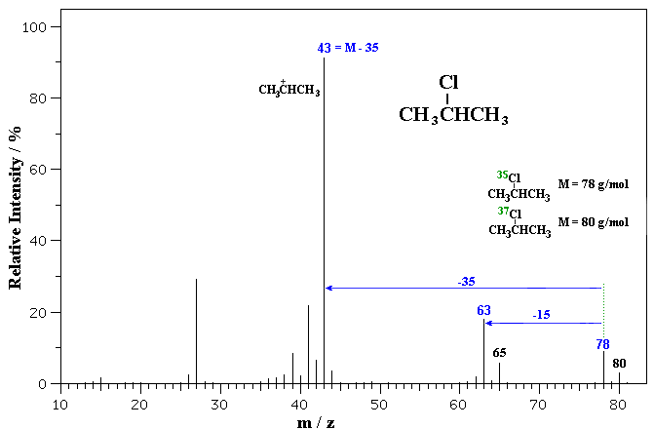
Massaspectrum van een chlooralkaan

Slide 55
Massaspectrum van een chlooralkaan
Welk chlooralkaan?

Slide 56
Massaspectrum van een chlooralkaan

Slide 57
Massaspectrum van een chlooralkaan
Het molecuulion

Slide 58
Massaspectrum van een chlooralkaan
Het molecuulion bevat
één atoom ³⁵Cl of ³⁷Cl

Slide 59
Massaspectrum van een chlooralkaan
Het molecuulion bevat
één atoom ³⁵Cl of ³⁷Cl
³⁵Cl : ³⁷Cl
3 : 1

Slide 60
Massaspectrum van een chlooralkaan
-15

Slide 61
Massaspectrum van een chlooralkaan
CH₃
-15

Slide 62
Massaspectrum van een chlooralkaan
-37

Slide 63
Massaspectrum van een chlooralkaan
³⁵Cl
³⁷Cl
-37

Slide 64
Massaspectrum van een chlooralkaan
C₃H₇⁺
³⁵Cl
³⁷Cl
-37

Slide 65
Massaspectrum van een chlooralkaan
C₃H₇⁺
C₃H₇Cl⁺

Slide 66
Massaspectrum van een chlooralkaan
Het is chloorpropaan
C₃H₇Cl⁺

Slide 67
Massaspectrum van een chlooralkaan
1- chloorpropaan
of
2-chloorpropaan ?
C₃H₇Cl⁺

Slide 68
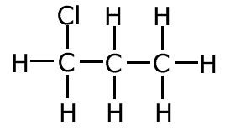
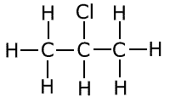
Massaspectrum van een chlooralkaan
1-chloorpropaan ?
2-chloorpropaan ?

Slide 69
Massaspectrum van een chlooralkaan
1-chloorpropaan ?
2-chloorpropaan ?
-15

Slide 70
Massaspectrum van een chlooralkaan
1-chloorpropaan ?
2-chloorpropaan ?
CH₃
-15

Slide 71
Massaspectrum van een chlooralkaan
1-chloorpropaan ?
2-chloorpropaan ?
CH₃
-15

Slide 72
Massaspectrum van een chlooralkaan
1-chloorpropaan ?
2-chloorpropaan ?
CH₃ kan bij beide stoffen
worden afgesplitst.
CH₃
-15

Slide 73
Massaspectrum van een chlooralkaan
1-chloorpropaan ?
2-chloorpropaan ?
-37

Slide 74
Massaspectrum van een chlooralkaan
1-chloorpropaan ?
2-chloorpropaan ?
³⁵Cl
³⁷Cl
-37

Slide 75
Massaspectrum van een chlooralkaan
1-chloorpropaan ?
2-chloorpropaan ?
³⁵Cl
³⁷Cl
-37

Slide 76
Massaspectrum van een chlooralkaan
1-chloorpropaan ?
2-chloorpropaan ?
Cl kan bij beide stoffen
worden afgesplitst.
³⁵Cl
³⁷Cl
-37

Slide 77
Massaspectrum van een chlooralkaan
De pieken van dit spectrum
komen voor in het spectrum van
zowel 1-propaan als 2-propaan.
1-chloorpropaan ?
2-chloorpropaan ?

Slide 78
Massaspectrum van een chlooralkaan
1-chloorpropaan ?
2-chloorpropaan ?
In 2-propaan zijn geen andere
fragmentionen mogelijk.

Slide 79
Massaspectrum van een chlooralkaan
In 1-propaan zijn nog wel andere
fragmentionen mogelijk.
1-chloorpropaan ?
2-chloorpropaan ?

Slide 80
Massaspectrum van een chlooralkaan
In 1-propaan zijn nog wel andere
fragmentionen mogelijk.
1-chloorpropaan ?
2-chloorpropaan ?

Slide 81
Massaspectrum van een chlooralkaan
In 1-propaan zijn nog wel andere
fragmentionen mogelijk:
CH₂Cl⁺ met massa 49 of 51 u
1-chloorpropaan ?
2-chloorpropaan ?

Slide 82
Massaspectrum van een chlooralkaan
In 1-propaan zijn nog wel andere
fragmentionen mogelijk:
CH₂Cl⁺ met massa 49 of 51 u
CH₂CH₃⁺ met massa 29 u.
1-chloorpropaan ?
2-chloorpropaan ?

Slide 83
Massaspectrum van een chlooralkaan
In 1-propaan zijn nog wel andere
fragmentionen mogelijk:
CH₂Cl⁺ met massa 49 of 51 u
CH₂CH₃⁺ met massa 29 u.
De bijbehorende pieken ont-
breken in dit spectrum.
1-chloorpropaan ?
2-chloorpropaan ?

Slide 84
Massaspectrum van een chlooralkaan
In 1-propaan zijn nog wel andere
fragmentionen mogelijk:
CH₂Cl⁺ met massa 49 of 51 u
CH₂CH₃⁺ met massa 29 u.
De bijbehorende pieken ont-
breken in dit spectrum.
Het is dus niet het spectrum van
1-chloorpropaan.
1-chloorpropaan ?
2-chloorpropaan ?

Slide 85
Massaspectrum van een chlooralkaan
In 1-propaan zijn nog wel andere
fragmentionen mogelijk:
CH₂Cl⁺ met massa 49 of 51 u
CH₂CH₃⁺ met massa 29 u.
De bijbehorende pieken ont-
breken in dit spectrum.
Het is dus niet het spectrum van
1-chloorpropaan, maar van
2-chloorpropaan.
1-chloorpropaan ?
2-chloorpropaan

Slide 86
Massaspectrum van een chlooralkaan
+
1-chloorpropaan ?
2-chloorpropaan
+
+

Slide 87
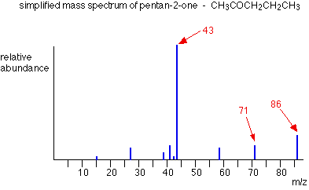
Massaspectrum van een onvertakt alkanon

Slide 88
Massaspectrum van een onvertakt alkanon
Welk onvertakt alkanon?

Slide 89
Massaspectrum van een onvertakt alkanon
43
86
71

Slide 90
Massaspectrum van een onvertakt alkanon
43
Moleculair-ion
86
71

Slide 91
Massaspectrum van een onvertakt alkanon
43
Het moleculair-ion: massa 86 u.
Het kan pentaan-2-on of
pentaan-3-on zijn.
C₅H₁₀O
Moleculair-ion
86
71

Slide 92
pentaan-2-on pentaan-3-on
43
86
71

Slide 93
pentaan-2-on pentaan-3-on
43
86
71

Slide 94
pentaan-2-on pentaan-3-on
43
86
71
CH₃

Slide 95
pentaan-2-on pentaan-3-on
43
86
71
CH₃

Slide 96
pentaan-2-on pentaan-3-on
43
Bij pentaan-2-on en bij pentaan-3-on kan CH₃ bij
de fragmentatie worden afgesplitst.
86
71
CH₃

Slide 97
pentaan-2-on pentaan-3-on
43
C₃H₇
86
71

Slide 98
pentaan-2-on
43
C₃H₇
86
71

Slide 99
pentaan-2-on
43
Bij pentaan-2-on kan C₃H₇
bij de fragmentatie worden afgesplitst.
C₃H₇ / C₂H₃O
86
71

Slide 100
pentaan-2-on pentaan-3-on
43
C₃H₇ / C₂H₃O
86
71

Slide 101
pentaan-2-on pentaan-3-on
43
C₃H₇ / C₂H₃O
86
71

Slide 102
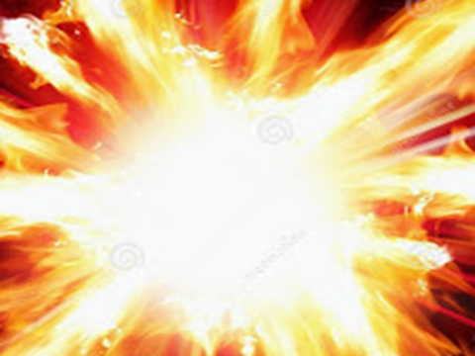

Slide 103
pentaan-2-on pentaan-3-on
43
Bij pentaan-3-on kan C₃H₇
bij de fragmentatie niet worden afgesplitst.
C₃H₇ / C₂H₃O
86
71

Slide 104
pentaan-2-on pentaan-3-on
43
Dit is het spectrum van
pentaan-2-on.
86
71

Slide 105
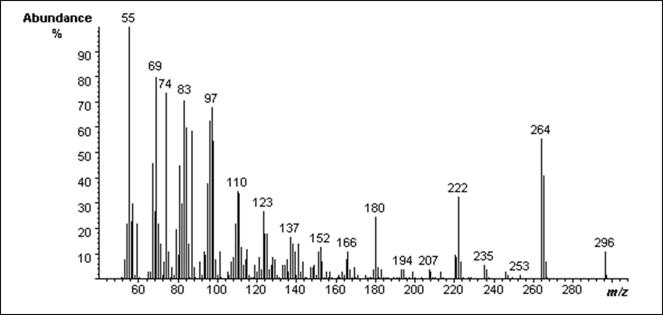
Welke stof is dit?

Slide 106
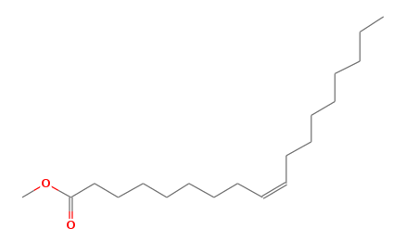
Welke stof is dit?
Methyloleaat C₁₉H₃₆O₂

